Slide 1
ФИНАНСОВЫЙ ПЛАН
ТЕМА 3

Slide 2
правила составления финансового плана
1. Возможность пересмотра запланированных показателей по
мере их достижения.
2. Обязательное наличие запаса денежных средств у компании.
3. При привлечении дополнительных финансовых ресурсов необходимо придерживаться принципа соответствия.
4. Одной из стадий финансового планирования является финансовый анализ, в том числе платежеспособности компании.

Slide 3
1. ИДЕЯ И КЛЮЧЕВЫЕ ПАРАМЕТРЫ ПРОЕКТА
3. ТЕХНОЛОГИЯ
ТЕХ ПРОЦЕСС
ПЕРЕЧЕНЬ НЕОБХОДИМОГО ОБОРУДОВАНИЯ
4. МЕСТОРАСПОЛОЖЕНИЕ:
ТРЕБОВАНИЯ К ПОМЕЩЕНИЮ
ВАРИАНТЫ РАЗМЕЩЕНИЯ
СПОСОБЫ ПРИОБРЕТЕНИЯ
8. ИСТОЧНИКИ ФИНАНСИРОВАНИЯ:
-СОБСТВЕННЫЕ
-ЗАЕМНЫЕ
-ПРОЧИЕ
ПОКАЗАТЕЛИ ЭФФЕКТИВНОСТИ ПРОЕКТА
ПРИОРИТЕТНЫЕ ИСТОЧНИКИ ФИНАНСИРОВАНИЯ
ПЛАН ИНЕСТИЦИЙ
КРЕДИТНЫЙ ПЛАН
ПЛАН ПРОИЗВОДСТВА
2. ИССЛЕДОВАНИЕ РЫНКА:
-СПРОС/ПРЕДЛОЖЕНИЕ
-ЕМКОСТЬ
-ХАРАКТЕРИСТИКА КОНКУРЕНТОВ/ПОКУПАТЕЛЕЙ/
ПОСТАВЩИКОВ
ПЛАН ДВИЖЕНИЯ ДЕНЕЖНЫХ СРЕДСТВ
ПЛАН СЕБЕСТОИМОСТИ
ПЛАН ПРИБЫЛЕЙ И УБЫТКОВ
5. МАТЕРИАЛЬНЫЕ ЗАТРАТЫ
-СЫРЬЕ/ПОЛУФАБРИКАТЫ/…
-ГСМ/ЭЛЕКТРОЭНЕРГИЯ
-И Т.Д.
ПРОГНОЗНЫЙ БАЛАНС
6. КАДРЫ
-ЧИСЛЕННОСТЬ И СОСТАВ
-КВАЛИФИКАЦИЯ
-ЗАРПЛАТА
-УСЛОВИЯ НАЙМА
7. РЕАЛИЗАЦИЯ:
-КАНАЛЫ СБЫТА
-РЕКЛАМА И ПРОДВИЖЕНИЕ
-ТРАНСПОРТИРОВКА
9. ОГРАНИЧЕНИЯ:
-ЗАКОНОДАТЕЛЬСТВО
-НАЛОГИ
-ТРЕБОВАНИЯ УЧРЕЖДЕНИЙ И СЛУЖБ

Slide 4
План инвестиций
Объектом инвестирования выступает имущественный потенциал предприятия

Slide 5
№п/п |  | Стоимость, тыс. руб.
1 | Приобретение саженцев (+страховой фонд 5%) | 837,9
2 | Капитальные затраты на закладку и уход за многолетними насаждениями | 928,8
3 | Приобретение сельскохозяйственной техники и оборудования | 3855
4 | Сооружения | 387,5
 | ИТОГО: | 6009,2
№п/п | Наименование | Кол-во, ед. | Цена, тыс. руб. с НДС | Стоимость, тыс. руб.
 | Саженцы всего, в том числе: | 7980 | 100,0 | 798
1 | Флорина (20%) | 1596 | 100,0 | 159,6
2 | Либерти (60%) | 4788 | 100,0 | 478,8
3 | Золотой поток (20%) | 1596 | 100,0 | 159,6
 | ИТОГО (с учетом 5% страхового запаса): | 8379 | 100 | 837,9

Slide 6
№п/п | Наименование | Затраты, тыс. руб. | Период
1 | Подготовка почвы и закладка сада (2014 г.) | 596,7 | Июль-ноябрь 2014
2 | Уход за однолетним садом (2015г.) | 130,6 | 2015
3 | Уход за двухлетним садом (2016 г.) | 201,5 | 2016
 | ИТОГО: | 928,8
№п/п | Наименование | Кол-во, ед. | Цена, тыс. руб. с НДС | Стоимость, тыс. руб.
1 | Трактор колесный МТЗ-892 с ВОМ | 1 | 700,0 | 700,0
3 | Сеялка зернотравяная СЗТ-3,6 | 1 | 420,2 | 420,2
4 | Борона дисковая тяжелая БДТ-3,0 | 1 | 217,3 | 217,3
5 | Прицеп 2ПТС-4 | 1 | 199,0 | 199,0
6 | Ямокопатель КЯУ-100 | 1 | 160,0 | 160,0
7 | Фреза ФА-0,76 | 1 | 178,0 | 178,0
8 | Машина универсальная поливомоечная ПМ-3 | 1 | 327,0 | 327,0
9 | Контейнеровоз ВУК-3-01 с порталом | 1 | 301,0 | 602
10 | Косилка ротационная навесная КРН-3,5 | 1 | 115,0 | 115,0
11 | Культиватор КПС-4 | 1 | 112,3 | 112,3
12 | Опрыскиватель прицепной вентиляторный ОПВ-1200 | 1 | 89,0 | 89,0
13 | Система капельного орошения СКО-10 и фильтр ФОГ-120 | 1 | 645,2 | 645,2
14 | Погрузчик ПКУ-0,8 (КУН-10) | 1 | 90,0 | 90,0
 | ИТОГО: |  | 3554,00 | 3855,00

Slide 7
 | Наименование | 1 год вегетации
 |  | Норма внесения |  | кол-во обработок, раз | Норма внесения, л/га | Цена, 1 кг/л, руб | Сумма на 1га, руб. | Сумма на10 га, руб
1 | Сайрен | 0,5 л/га |  | 4 | 2 | 350 | 700 | 7000
2 | БИ-58 новый | 0,5л/га |  | 4 | 2 | 255 | 510 | 5100
3 | Кинмикс | 0,1 л/га |  | 4 | 0,4 | 320 | 128 | 1280
4 | Импакт | 0,1 кг/га |  | 4 | 0,4 | 430 | 172 | 1720
5 | Делан | 0,15 л/га |  | 4 | 0,6 | 1400 | 840 | 8400
6 | Клерат | 3кг/га |  | 1 | 3 | 236 | 708 | 7080
 | ИТОГО: |  |  |  |  |  | 3058 | 30580
 |  | 2 год вегетации
1 | Сайрен | 1л/га | 5 |  | 5 | 350 | 1750 | 17500
2 | БИ-58 новый | 1 л/га | 5 |  | 5 | 255 | 1275 | 12750
3 | Кинмикс | 0,2л/га | 5 |  | 1 | 320 | 320 | 3200
4 | Топаз | 0,15л/га | 5 |  | 0,75 | 1200 | 900 | 9000
5 | Золон | 1л/га | 5 |  | 5 | 415 | 2075 | 20750
6 | Клерат | 3 кг/га | 1 |  | 3 | 236 | 708 | 7080
 | ИТОГО: |  |  |  |  |  | 7028 | 70280
ВСЕГО: |  |  |  |  |  |  |  |  | 100860
№п/п | Наименование | Кол-во, ед. | Цена, тыс. руб. с НДС | Стоимость, тыс. руб. | Период
1 | Тентовый ангар 250 кв. м. с монтажом | 1 | 387,5 | 387,5 | Апрель 2016
 | ИТОГО: |  | 387,5 | 387,5
№п/п | Наименование | Стоимость, тыс. руб. | Период
1 | Внесениео рганических удобрений | 408,0 | июль
2 | Внесение минеральных удобрений | 25,6 | июль
3 | Оплата труда трактористов-машинистов и рабочих | 107,8 | июль-ноябрь
4 | ГСМ | 55,3 | июль-ноябрь
 | ИТОГО: | 596,7
№п/п | Наименование | Стоимость, тыс. руб. | Период
1 | Оплата труда трактористов-машинистов и рабочих | 60,2 | февраль-ноябрь
2 | ГСМ | 39,8 | февраль-ноябрь
3 | Внесение гербицидов и инсектицидов | 30,6 | апрель-июль
 | ИТОГО: | 130,6

Slide 8
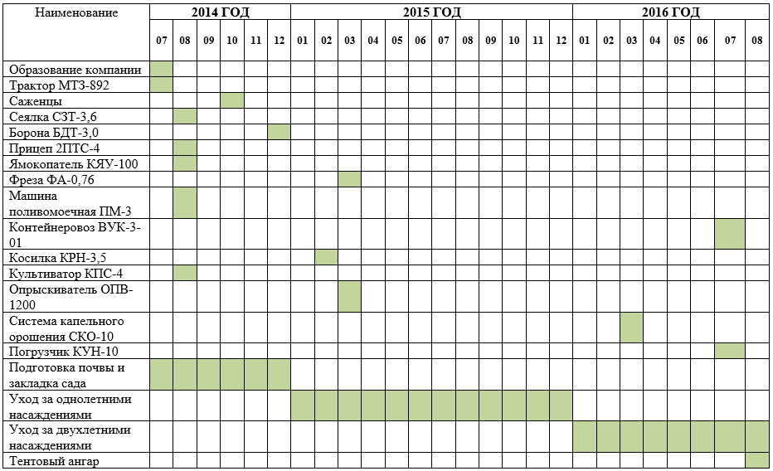

Slide 9
Кредитный план
Первоначальный вариант кредитного плана может быть составлен на основе плана инвестиций или плана движения денежных средств.
В первом случае сначала определяется необходимая для финансирования проекта сумма кредита, далее подбираются наиболее вероятная ставка, период и иные условия возврата.
Во втором случае сначала определяется сумма не только на покрытие капитальных затрат, но и на пополнение дефицита оборотных средств.

Slide 10
План прибылей и убытков
ИСТОЧНИКИ ИНФОРМАЦИЯ ДЛЯ ФОРМИРОВАНИЯ ПЛАНА:
1) Из плана продаж:
планируемые объемы продаж и выручка от продажи продукции (услуг);
предполагаемые потери
2) Из плана производства, плана маркетинга и организационного плана:
совокупные переменные издержки (материальные затраты и затраты на персонал)
постоянные расходы за расчетный период
(общепроизводственные, управленческие, коммерческие, включая амортизационные отчисления и начисленные проценты по кредитам, включаемые в себестоимость);
3) Налоговые выплаты

Slide 11
План показывает доходы, расходы и финансовые результаты деятельности предприятия за определенный период.
ОПЕРАЦИЯ | НАИМЕНОВАНИЕ СТАТЬИ
+ | ВЫРУЧКА ОТ ПРОДАЖ
- | ПЕРЕМЕННЫЕ ЗАТРАТЫ
= | МАРЖА
- | ПРЯМЫЕ ПОСТОЯННЫЕ ЗАТРАТЫ
= | ПРИБЫЛЬ ОТ ПРОДАЖ
+ | ПРОЧИЕ ДОХОДЫ
- | ПРОЧИЕ РАСХОДЫ
= | ПРИБЫЛЬ ДО НАЛОГООБЛОЖЕНИЯ
- | НАЛОГ НА ПРИБЫЛЬ
= | ЧИСТАЯ ПРИБЫЛЬ

Slide 12
КЛЮЧЕВЫЕ ПОКАЗАТЕЛИ:
Выручка от продаж
Переменные затраты
Валовая прибыль
Постоянные расходы
Прибыль (убыток) от продаж
Прочие доходы и расходы
Прибыль до налогообложения
Налог на прибыль
Чистая прибыль

Slide 13
План движения денежных средств
Движение денежных средств отражает все денежные потоки, сопровождающие проект в процессе его реализации
ОСНОВНЫЕ РАЗДЕЛЫ:
1. Операционный :
поступления в виде выручки и прочих поступлений от текущей деятельности;
все виды выплат, возникающих в результате текущей операционной деятельности.
2. Инвестиционный:
Отражаются все поступления (доходы) и выплаты (расходы) связанные с приобретением и продажей активов: производственных, финансовых, инвестиционных.
3. Финансовый:
операции по привлечению и возврату капитала: получения и погашения займов и процентов по ним, привлечения инвестиций, увеличения капитала,
выплаты дивидендов, размещение ценных бумаг.

Slide 14
Цель составления плана движения денежных средств -
обеспечить сбалансированность! поступления и расходования денежных средств, а также определении финансовых потребностей проекта.
План движения денежных средств позволяет определить динамику поступления и расходования денежных средств на планируемый период.
Это позволяет судить о платежеспособности предприятия/проекта

Slide 15
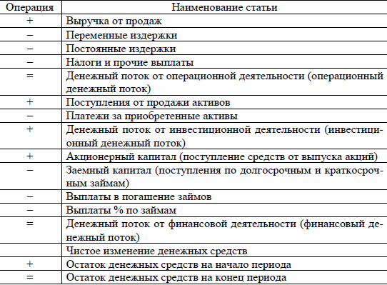
Алгоритм проведения расчетов при составлении плана денежных потоков

Slide 16
ВАЖНО!!! Учёт поступлений и затрат происходит по времени их возникновения, т. е. по времени когда они должны произойти в будущем.
При описании операционной деятельности необходимо прогнозировать условия закупки сырья и материалов и условия реализации продукции, такие как:
периодичность, предоплата, сроки доставки,
минимальный объём партии и др.

Slide 17
Внимательно:
При описании инвестиционных затрат необходимо использовать не технический график ввода активов, а график оплаты активов, который показывает реальную потребность в денежных средствах по времени.
!!! значение показателя накопленного денежного потока было всегда положительным,
этот показатель отражает остаток средств на счетах предприятия,
он не может быть отрицательным
3. совокупный денежный поток — это не прибыль.

Slide 18
Прогнозный баланс
Баланс состоит из активов и пассивов, суммарные значения которых должны быть сбалансированы (равны между собой).
Активы — это все то, что принадлежит предприятию.
Пассивы — это денежные обязательства перед кредиторами, показывающие, кому и сколько предприятие должно.
Величина собственного капитала — один из основных показателей, по величине которого инвестор оценивает привлекательность участия в проекте.
Величина, на которую сумма активов превышает
текущие и долгосрочные обязательства,
является собственным капиталом бизнеса

Slide 19
Стартовый прогнозный баланс составляется по укрупненной номенклатуре статей,
включает в себя только наиболее значимые
для будущего бизнеса статьи и агрегированные счета.
!!!Статьи активов и пассивов составляются в порядке убывания ликвидности активов и степени срочности обязательств
ШАГ - один календарный месяц

Slide 20
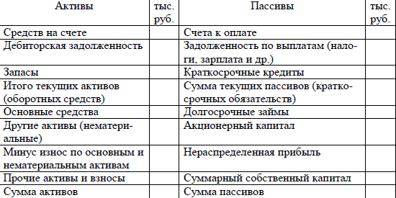
ПРОГНОЗНЫЙ БАЛАНС

